Slide 1

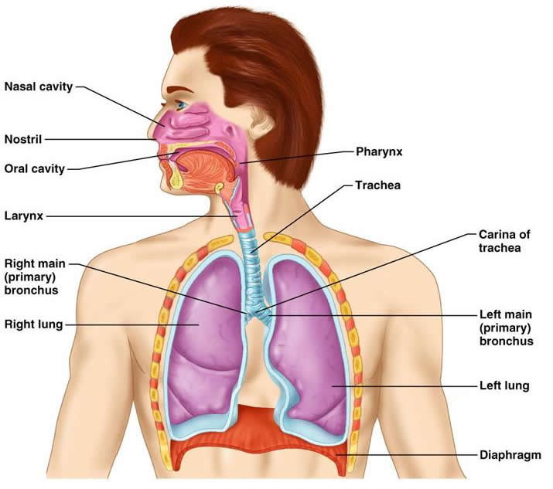
การตรวจทรวงอกและปอด
(Thorax And Lung)
username
password
สมัครสมาชิก
ลืมรหัสผ่าน

Slide 2
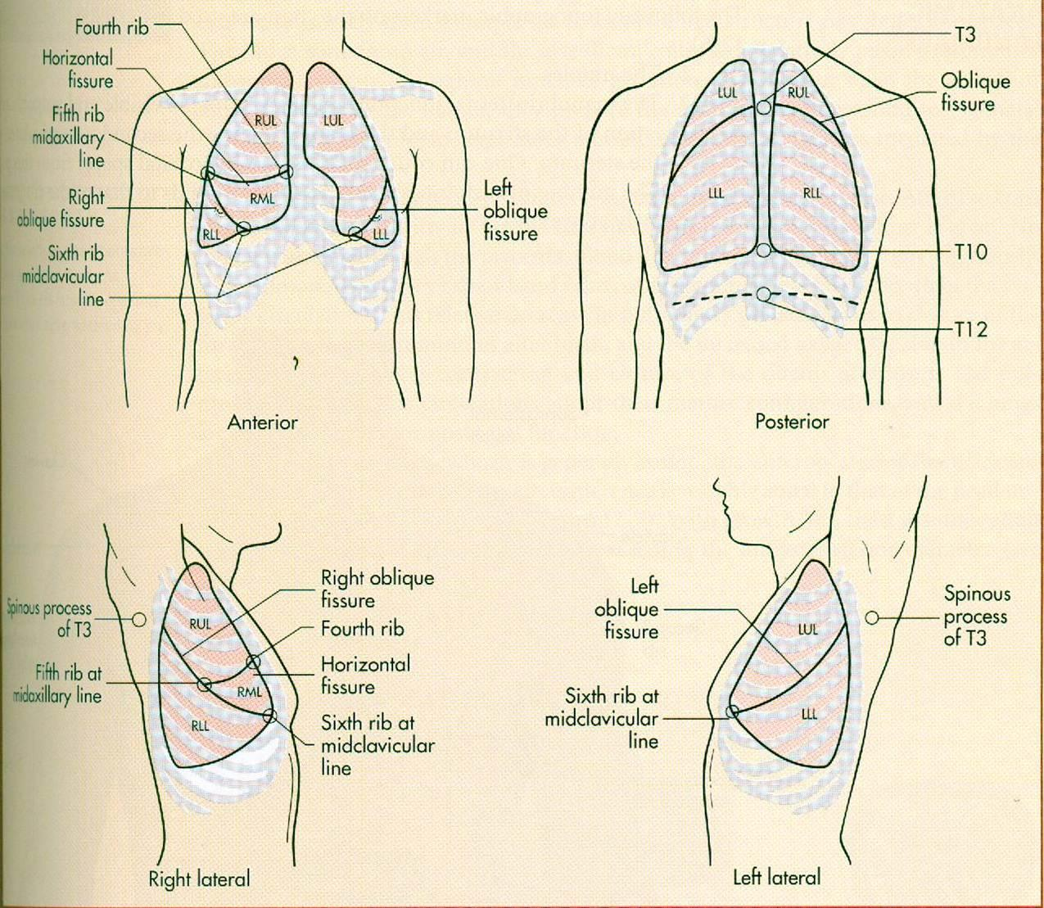
การตรวจทรวงอกและปอด
(Thorax And Lung)
ปอดข้างขวามี 3 กลีบ คือ upper lobe, middle lobe และlower lobe มีเส้นแบ่งกลีบ 2 เส้น โดยเส้นที่ l ลากจาก T3 ด้านหลังผ่านซี่โครงที่ 5 บริเวณ Mid axillary line ไปยังกระดูกซี่โครงที่ 6 บริเวณ Mid clavicular line ด้านหน้าและเส้นที่ 2 เป็นเส้นในแนวเดียวกันกับกระดูกซี่โครงที่ 4 ด้านหน้าลากไปบรรจบกับ Right oblique fissure ที่บริเวณกระดูกซี่โครงที่ 5 ด้านหน้าในแนว Mid axillary line
ปอดข้างซ้ายมี 2 กลีบคือ upper lobe และ lower lobe โดยมีเส้นแบ่งกลีบ ลากจาก
T3 ของด้านหลังผ่านซี่โครงที่ 5 ที่บริเวณ Mid axillary line ไปยังกระดูกซี่โครงที่ 6 ด้านหน้าบริเวณ Mid clavicular line
PRE-TEST
POST-TEST

Slide 3
การตรวจทรวงอกและปอด
(Thorax And Lung)
การตรวจทรวงอกควรตรวจในห้องที่มีแสงสว่างพอ ใช้หลักการ ตรวจร่างกายทั้ง 4 อย่าง คือ ดู คลำ เคาะ และฟัง
เปรียบเทียบความแตกต่างของทรวงอกและปอดทั้ง 2 ข้างเริ่มตรวจ ดังนี้
1.
การดู
2.
การคลำ
3.
การเคาะ
4.
การฟัง

Slide 4
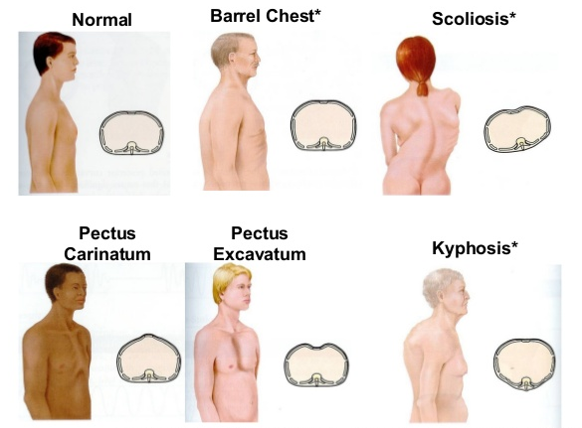
การดู
ลักษณะรูปร่างและขนาดของทรวงอก
เหมือนกันทั้งสองข้างหรือไม่
ขนาดของทรวงอกที่ผิดปกติ ที่พบได้บ่อย เช่น อกถัง (Barrel chest) อกไก่(Pigeon chest) อกบุ๋ม (Funnel chest) เป็นต้น
การเคลื่อนไหวของทรวงอก
ให้ดูลักษณะการเคลื่อนไหวของทรวงอกทั้ง 2 ข้างขยายเท่ากันหรือไม่ขณะที่หายใจ
ลักษณะการหายใจ
จังหวะการหายใจสม่ำเสมอหรือไม่
ความลึกตื้นของการ หายใจ
อวัยวะที่ใช้ช่วยในการหายใจ
หน้าแรก
ที่มา: http://www.slideshare.net/changezkn/thorax-and-lungs-learning-and-understanding-objectives

Slide 5
การคลำ
click
คลำหลอดลม
click
คลำทรวงอกดูการขยายของปอด
click
คลำ tactile fremitus เพื่อดูการแพร่กระจายของเสียง
หน้าแรก

Slide 6
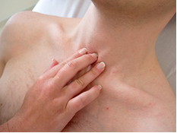
การคลำ
คลำหลอดลม
ให้ผู้ป่วยอยู่ท่านั่งหรือนอนหันหน้าผู้ป่วยให้ตรง ผู้ตรวจใช้ปลายนิ้วชี้แยงไปบน suprasternum notch ทีละข้าง โดยยันนิ้วที่ตรวจไปทางด้านหลังเบาๆ ถ้าหลอดลมอยู่ตรงปลายนิ้วจะคลำได้เนื้อเยื่อนุ่มๆทั้งสองข้าง ในกรณีเนื้อปอดแฟบหลอดลมจะเอียงไปทางด้านปอดแฟบถ้าเกิดขึ้นข้างใดหลอดลมจะเฉไปข้างนั้น ในภาวะมีของเหลวในช่องปอด หลอดลมจะเอียงไปด้านตรงข้ามกับด้านที่ช่องปอดมีของเหลว
กลับ
ที่มา: http://www.studyblue.com/notes/note/n/ch-18-thorax-and-lungs/deck/5827542

Slide 7
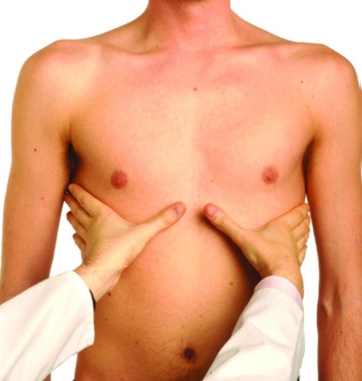
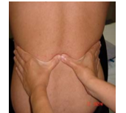
การคลำ
คลำทรวงอกดูการขยายของปอด
คลำทั่วไปบริเวณทรวงอก หาตำแหน่งเจ็บ บริเวณที่มีความ ผิดปกติ โดยค่อยๆคลำบริเวณที่ผู้รับบริการบอกว่าเจ็บเบาๆ มีก้อนแผล ฝีหรือไม่
คลำดูการเคลื่อนไหวของทรวงอกและปอดทั้งสองข้าง ขณะที่หายใจเข้าออก วางฝ่ามือทั้งสองทาบทรวงอกด้านหลัง ให้นิ้วหัวแม่มือทั้งสองวางทอดขนานไปกับซี่โครงส่วนอก ที่ 10 ปลายนิ้วแม่มือที่ขยายออกจากกันตามจังหวะการหายใจ และดูว่าข้างใดแยกออกจากจุดกึ่งกลางกระดูกสันหลังมากกว่าแสดงว่าปอดข้างนั้นขยายตัวได้
กลับ
ที่มา: http://www.studyblue.com/notes/note/n/ch-18-thorax-and-lungs/deck/5827542

Slide 8
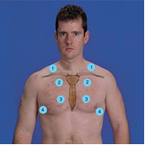
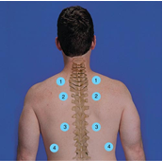
การคลำ
คลำ tactile fremitus เพื่อดูการแพร่กระจายของเสียง
คลำการสั่นสะเทือนของเสียงสะท้อน(Tactile fremitus) ให้ผู้รับบริการนับเลข หนึ่ง สอง สาม ในภาวะ ปกติความสั่นสะเทือนจะเท่ากันทั้ง 2 ข้าง
กลับ
ที่มา: http://biology- forums.com/index.php?action=gallery;sa=view;id=8034

Slide 9
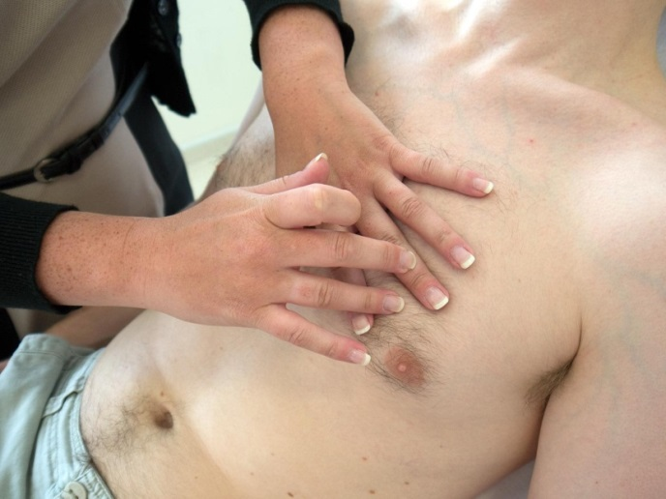
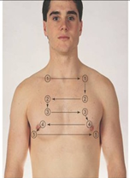
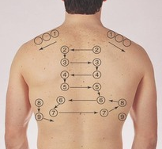
การเคาะ
วางนิ้วมือด้านซ้ายแนบกับบริเวณ intercostal space (ช่องว่างระหว่างกระดูกซี่โครง) ที่จะเคาะ ใช้ปลายนิ้วกลางมือขวาเคาะลงบนนิ้วกลางมือซ้าย เคาะโดยใช้ข้อมือเป็นจุดหมุน โดยเริ่มเคาะจากซ้ายไปขวา จากด้านบนลงมาด้านล่าง ทั้งทรวงอกด้านหน้าและด้านหลัง ภาวะปกติ จะได้ยินเสียง resonance ทั่วปอด การเคาะด้านหลังจะได้ยินเสียง resonance ทั่วทั้งปอด
ต่อไป
ที่มา: http://www.osceskills.com/e-learning/subjects/respiratory-examination และhttp://quizlet.com/3316288/thorax-and-lungs-flash-cards/

Slide 10
การเคาะ
ลักษณะของเสียงที่ผิดปกติ
Flatness (เทียบได้กับเสียงที่เกิดจากการเคาะกล้ามเนื้อต้นขาเป็นเสียงทึบ อาจมีน้ำในช่องปอดและเยื่อหุ้มปอด)
Dullness (ทึบน้อยกว่าFlatness พบในผู้ป่วยปอดบวม วัณโรค ปอดแฟบ)
Tympany (เสียงก้อง อาจมีลมในช่องปอดมาก)
Hyper-resonance (เสียงโปร่ง เทียบได้กับเคาะบริเวณที่มีลมอยู่มาก พบในถุงลมโป่งพอง)
หน้าแรก

Slide 11
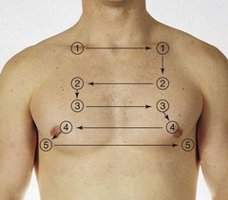
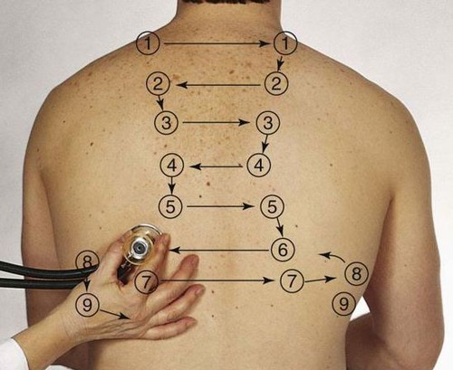
การฟัง
การฟังเสียงหายใจใช้เครื่องฟัง (stethoscope) ด้านไดอะแฟรม (diaphragm) ให้ผู้ป่วยหายใจเข้าออกลึกๆ ฟังเสียงหายใจ (breath sounds)
การฟังเป็นการประมาณอากาศที่ไหลเข้าสู่ปอด และค้นหาส่วนของปอดที่อากาศผ่านเข้าไปไม่ได้ หรือค้นหาสิ่งที่ขัดขวางการนำเสียงจากปอดมายังผนังทรวงอกลักษณะเสียงที่ได้ยินจะเป็นไปตามตำแหน่งต่างๆ
ต่อไป
ที่มา: https://quizlet.com/68961991/thorax-and-lungs-ch-18-flash-cards/และ https://quizlet.com/68961991/thorax-and-lungs-ch-18-flash-cards/

Slide 12
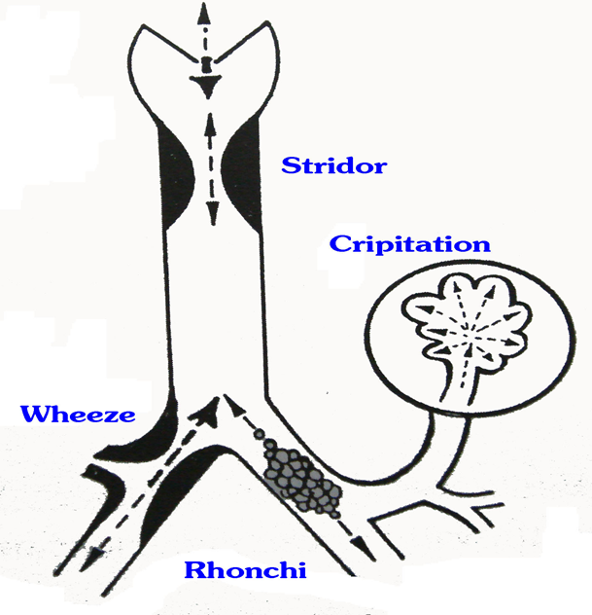
การฟัง
เสียงหายใจผิดปกติ (abnormal breath sounds) ที่พบบ่อยได้แก่
Stridor
Rhonchi
crepitation หรือ crackle
เป็นเสียงที่เกิดจากลมหายใจที่ผ่านท่อทางเดินหายใจขนาดใหญ่ที่แคบ
เป็นเสียงหายใจผิดปกติที่เกิดจากกการตีบแคบของหลอดลม หรือ หลอดลมฝอย
ได้ยินขณะหายใจเข้า ลักษณะเสียงคล้ายใช้นิ้วขยี้ผมใกล้ๆหู เกิดจากอากาศผ่านน้ำเมือกในหลอดลมฝอยและถุงลม
wheezing
เกิดจากหลอดลมมีการตีบแคบ อาจได้ยินในกรณีที่มีก้อนกดภายจาก ภายนอกหลอดลมหรือกรณีมีก้อนในหลอดลม
หน้าหลัก
ที่มา: https://www.youtube.com/watch?v=MzTcy6M3poM

Slide 13
PRE-TEST
คะแนนที่ได้
ไปเรียนกันเถอะ

Slide 14
QUIZ
1.การตรวจทรวงอกและปอดโดยการดู ข้อใดไม่ถูกต้อง
ก.
ลักษณะรูปร่างและขนาดของทรวงอก
ค.
ลักษณะการหายใจ
ง.
การเคลื่อนไหวของทรวงอก
ข.
ปริมาตรของทรวงอก
ถัดไป

Slide 15
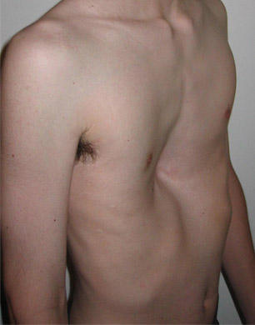
QUIZ
2. จากภาพเป็นลักษณะความผิดปกติของทรวงอกแบบใด
ก.
Barrel chest
ค.
Funnel chest
ง.
Funnel chest
ข.
Pigeon chest
ถัดไป

Slide 16
QUIZ
3. ข้อใดถูกต้องเกี่ยวกับการตรวจทรวงอกและปอดโดยการคลำ
ก.
ก. คลำดูการเคลื่อนไหวของทรวงอกและปอดทั้งสองข้าง วางฝ่ามือทั้งสองทาบทรวงอกนิ้วหัวแม่มือทั้งสองวางทอดขนานไปกับซี่โครงส่วนอกที่ 10
ค.
คลำดูการเคลื่อนไหวของทรวงอกและปอดทั้งสองข้าง ดูปลายนิ้วแม่มือที่ขยายออกจากกันตามจังหวะการหายใจ ข้างใดแยกออกจากจุดกึ่งกลางกระดูกสันหลังมากกว่าแสดงว่าปอดข้างนั้นมีพยาธิสภาพ
ง.
คลำดูการเคลื่อนไหวของทรวงอกและปอดทั้งสองข้าง ดูปลายนิ้วแม่มือที่ขยายออกจากกันตามจังหวะการหายใจ หากแยกจากจุดกึ่งกลางกระดูกสันหลังเท่ากันแสดงว่าปอดมีพยาธิสภาพ
ข.
คลำดูการเคลื่อนไหวของทรวงอกและปอดทั้งสองข้าง วางฝ่ามือทั้งสองทาบทรวงอกนิ้วหัวแม่มือทั้งสองวางทอดขนานไปกับซี่โครงส่วนอกที่ 11
ถัดไป

Slide 17
QUIZ
4.การตรวจทรวงอกและปอดโดยการคลำ tactile fremitus ของทรวงอกด้านหน้า เริ่มคลำตั้งแต่ตำแหน่งใดถึงตำแหน่งใด
ก.
คลำตั้งแต่ช่องซี่โครงที่ 2 จนถึงช่องซี่โครงที่ 10
ค.
คลำตั้งแต่เหนือไหปลาร้าคลำแนว anterior axillary line จนถึงช่องซี่โครงที่ 8
ง.
คลำตั้งแต่เหนือไหปลาร้าคลำแนว posterior axillary line จนถึงช่องซี่โครงที่ 8
ข.
คลำตั้งแต่ช่องซี่โครงที่ 2 จนถึงช่องซี่โครงที่ 12
ถัดไป

Slide 18
QUIZ
5. การตรวจทรวงอกและปอดโดยการเคาะ ข้อใดถูกต้อง
ก.
การเคาะปอดที่ถูกต้อง ควรเคาะตรงตำแหน่งซี่โครง
ค.
การเคาะใช้ปลายนิ้วกลางมือขวาเคาะลงบนนิ้วชี้มือซ้าย
ง.
เคาะโดยใช้ข้อมือเป็นจุดหมุน
ข.
Flatness เป็นความผิดปกติเนื่องจากอาจมีลมในช่องปอดและเยื่อหุ้มปอด
ถัดไป

Slide 19
QUIZ
6.การตรวจทรวงอกและปอดโดยการเคาะปอด เสียงปกติคือเสียงใด
ก.
tympany
ค.
resonance
ง.
flatness
ข.
dullness
ถัดไป

Slide 20
QUIZ
7.การตรวจทรวงอกและปอดโดยการฟัง ข้อใดถูกต้อง
ก.
การฟังเป็นการดูการขยายของทรวงอก
ค.
การฟังปอดเป็นการค้นหาสิ่งที่ขัดขวางการนำอากาศจากปอดมายังผนังทรวงอก
ง.
การฟังปอดทั้งสองข้างจะฟังในระดับเดียวกันเปรียบเทียบกัน และแนวการฟังเช่นเดียวกับการเคาะ
ข.
การฟังปอดใช้หูฟัง (Stethoscope) ด้านไดอะแฟรม (Dia­phragm)และด้านเบลล์ (Bell)
ถัดไป

Slide 21
QUIZ
8.เมื่อตรวจร่างกายผู้ป่วยรายใดจะพบเสียง wheezing
ก.
ผู้ป่วยชายไทยวัย 45 ปี มาด้วยอาการเจ็บคอ กล่องเสียงบวมแดง แพทย์วินิจฉัยว่าเป็นกล่องเสียงอักเสบ
ค.
ผู้ป่วยหญิงไทยวัย 45 ปี มาด้วยอาการคลื่นไส้อาเจียน รู้สึกเจ็บเวลากลืนอาหาร ตรวจร่างกายพบหลอดอาหารบวมแดง
ง.
ผู้ป่วยหญิงไทยวัย 29 ปี มาด้วยอาการเหนื่อยอ่อนเพลีย หายใจลำบาก ตรวจร่างกายพบว่ามีการตีบแคบของหลอดลม
ข.
ผู้ป่วยชายไทยวัย 60 ปี มาด้วยอาการเจ็บคอ กลืนลำบาก มีประวัติสูบบุหรี่ ทำการเอ็กซเรย์พบก้อนมะเร็งที่หลอดลม
ถัดไป

Slide 22

QUIZ
9. เป็นเสียงหายใจผิดปกติ (abnormal breath sounds) รูปแบบใด
ก.
Stridor
ค.
Crepitation
ง.
Wheezing
ข.
Rhonchi
ถัดไป

Slide 23
QUIZ
10. เป็นเสียงหายใจผิดปกติ (abnormal breath sounds) รูปแบบใด
ก.
Stridor
ค.
Crepitation
ง.
Wheezing
ข.
Rhonchi
ไปดูคะแนนกัน

Slide 24
POST-TEST
คะแนนที่ได้
หน้าหลัก

Slide 25
QUIZ
1.การตรวจทรวงอกและปอดโดยการดู ข้อใดไม่ถูกต้อง
ก.
ลักษณะรูปร่างและขนาดของทรวงอก
ค.
ลักษณะการหายใจ
ง.
การเคลื่อนไหวของทรวงอก
ข.
ปริมาตรของทรวงอก
ถัดไป

Slide 26
QUIZ
2. จากภาพเป็นลักษณะความผิดปกติของทรวงอกแบบใด
ก.
Barrel chest
ค.
Funnel chest
ง.
Funnel chest
ข.
Pigeon chest
ถัดไป

Slide 27
QUIZ
3. ข้อใดถูกต้องเกี่ยวกับการตรวจทรวงอกและปอดโดยการคลำ
ก.
ก. คลำดูการเคลื่อนไหวของทรวงอกและปอดทั้งสองข้าง วางฝ่ามือทั้งสองทาบทรวงอกนิ้วหัวแม่มือทั้งสองวางทอดขนานไปกับซี่โครงส่วนอกที่ 10
ค.
คลำดูการเคลื่อนไหวของทรวงอกและปอดทั้งสองข้าง ดูปลายนิ้วแม่มือที่ขยายออกจากกันตามจังหวะการหายใจ ข้างใดแยกออกจากจุดกึ่งกลางกระดูกสันหลังมากกว่าแสดงว่าปอดข้างนั้นมีพยาธิสภาพ
ง.
คลำดูการเคลื่อนไหวของทรวงอกและปอดทั้งสองข้าง ดูปลายนิ้วแม่มือที่ขยายออกจากกันตามจังหวะการหายใจ หากแยกจากจุดกึ่งกลางกระดูกสันหลังเท่ากันแสดงว่าปอดมีพยาธิสภาพ
ข.
คลำดูการเคลื่อนไหวของทรวงอกและปอดทั้งสองข้าง วางฝ่ามือทั้งสองทาบทรวงอกนิ้วหัวแม่มือทั้งสองวางทอดขนานไปกับซี่โครงส่วนอกที่ 11
ถัดไป

Slide 28
QUIZ
4.การตรวจทรวงอกและปอดโดยการคลำ tactile fremitus ของทรวงอกด้านหน้า เริ่มคลำตั้งแต่ตำแหน่งใดถึงตำแหน่งใด
ก.
คลำตั้งแต่ช่องซี่โครงที่ 2 จนถึงช่องซี่โครงที่ 10
ค.
คลำตั้งแต่เหนือไหปลาร้าคลำแนว anterior axillary line จนถึงช่องซี่โครงที่ 8
ง.
คลำตั้งแต่เหนือไหปลาร้าคลำแนว posterior axillary line จนถึงช่องซี่โครงที่ 8
ข.
คลำตั้งแต่ช่องซี่โครงที่ 2 จนถึงช่องซี่โครงที่ 12
ถัดไป

Slide 29
QUIZ
5. การตรวจทรวงอกและปอดโดยการเคาะ ข้อใดถูกต้อง
ก.
การเคาะปอดที่ถูกต้อง ควรเคาะตรงตำแหน่งซี่โครง
ค.
การเคาะใช้ปลายนิ้วกลางมือขวาเคาะลงบนนิ้วชี้มือซ้าย
ง.
เคาะโดยใช้ข้อมือเป็นจุดหมุน
ข.
Flatness เป็นความผิดปกติเนื่องจากอาจมีลมในช่องปอดและเยื่อหุ้มปอด
ถัดไป

Slide 30
QUIZ
6.การตรวจทรวงอกและปอดโดยการเคาะปอด เสียงปกติคือเสียงใด
ก.
tympany
ค.
resonance
ง.
flatness
ข.
dullness
ถัดไป

Slide 31
QUIZ
7.การตรวจทรวงอกและปอดโดยการฟัง ข้อใดถูกต้อง
ก.
การฟังเป็นการดูการขยายของทรวงอก
ค.
การฟังปอดเป็นการค้นหาสิ่งที่ขัดขวางการนำอากาศจากปอดมายังผนังทรวงอก
ง.
การฟังปอดทั้งสองข้างจะฟังในระดับเดียวกันเปรียบเทียบกัน และแนวการฟังเช่นเดียวกับการเคาะ
ข.
การฟังปอดใช้หูฟัง (Stethoscope) ด้านไดอะแฟรม (Dia­phragm)และด้านเบลล์ (Bell)
ถัดไป

Slide 32
QUIZ
8.เมื่อตรวจร่างกายผู้ป่วยรายใดจะพบเสียง wheezing
ก.
ผู้ป่วยชายไทยวัย 45 ปี มาด้วยอาการเจ็บคอ กล่องเสียงบวมแดง แพทย์วินิจฉัยว่าเป็นกล่องเสียงอักเสบ
ค.
ผู้ป่วยหญิงไทยวัย 45 ปี มาด้วยอาการคลื่นไส้อาเจียน รู้สึกเจ็บเวลากลืนอาหาร ตรวจร่างกายพบหลอดอาหารบวมแดง
ง.
ผู้ป่วยหญิงไทยวัย 29 ปี มาด้วยอาการเหนื่อยอ่อนเพลีย หายใจลำบาก ตรวจร่างกายพบว่ามีการตีบแคบของหลอดลม
ข.
ผู้ป่วยชายไทยวัย 60 ปี มาด้วยอาการเจ็บคอ กลืนลำบาก มีประวัติสูบบุหรี่ ทำการเอ็กซเรย์พบก้อนมะเร็งที่หลอดลม
ถัดไป

Slide 33
QUIZ
9. เป็นเสียงหายใจผิดปกติ (abnormal breath sounds) รูปแบบใด
ก.
Stridor
ค.
Crepitation
ง.
Wheezing
ข.
Rhonchi
ถัดไป

Slide 34
QUIZ
10. เป็นเสียงหายใจผิดปกติ (abnormal breath sounds) รูปแบบใด
ก.
Stridor
ค.
Crepitation
ง.
Wheezing
ข.
Rhonchi
ไปดูคะแนนกัน

